Slide 1
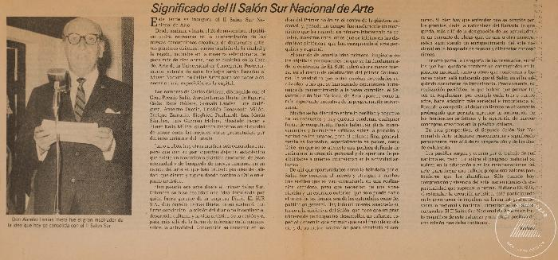
Significado II Salón Sur Nacional de Arte (5-10005)

